Slide 1
INFORME Secretaría de SECRETARIA DE SERVICIOS PUBLICOS Y MEDIO AMBIENTE 2014

Slide 2
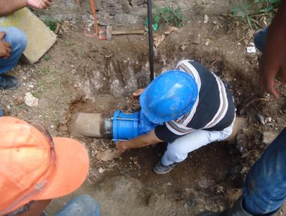
Sectorización Sistema de Acueduto y Reduccion y Control de Presiones Etapa 2
$1019
millones

Slide 3
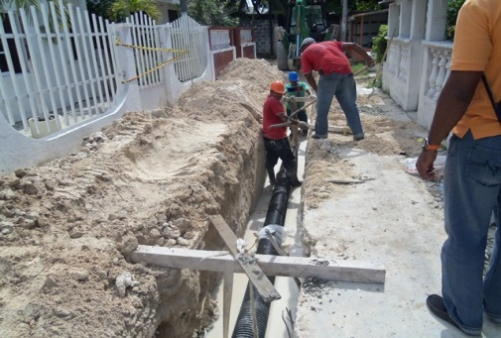
Construcción Alcantarillado Barrio Obrero y Planta de Energía Estación de Bombeo
$456millones

Slide 4
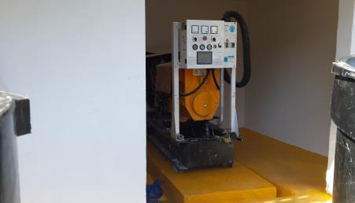
Construcción Alcantarillado Barrio Obrero y Planta de Energía Estación de Bombeo
$456millones

Slide 5
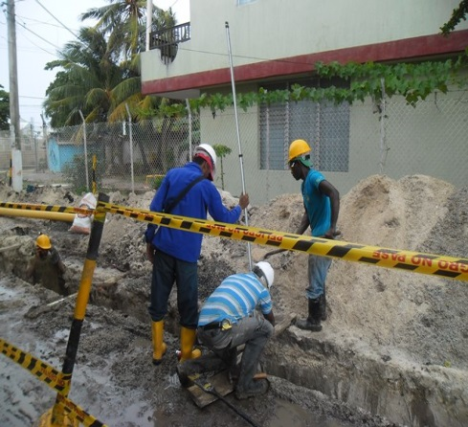
Construcción
Alcantarillado Santana Cll
7 ma
$139 millones

Slide 6
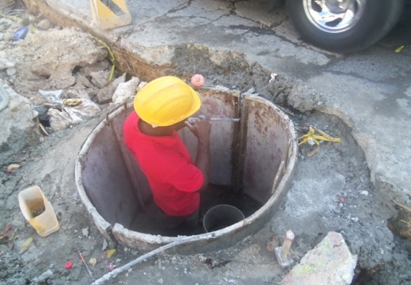
Construcción
Alcantarillado Avenida
Boyacá
$141 millones

Slide 7
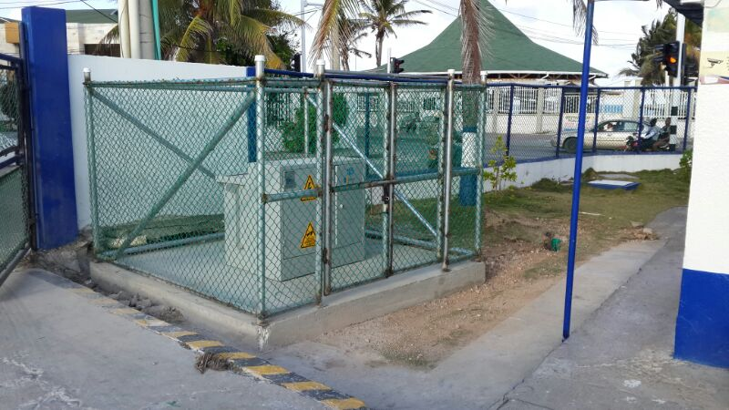
Optimizacion
Estación de Bombeo
$265 millones

Slide 8
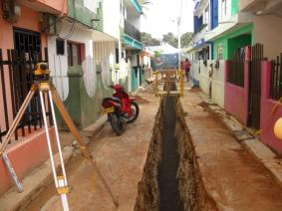
Construcción
Alcantarillado Distrito 4
$24.000 millones

Slide 9
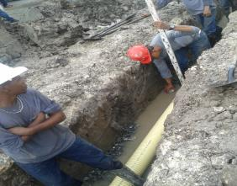
Construcción Alcantarilado
Sagrada Familia Barrio Obrero y Clinica Villarreal
$700 millones

Slide 10
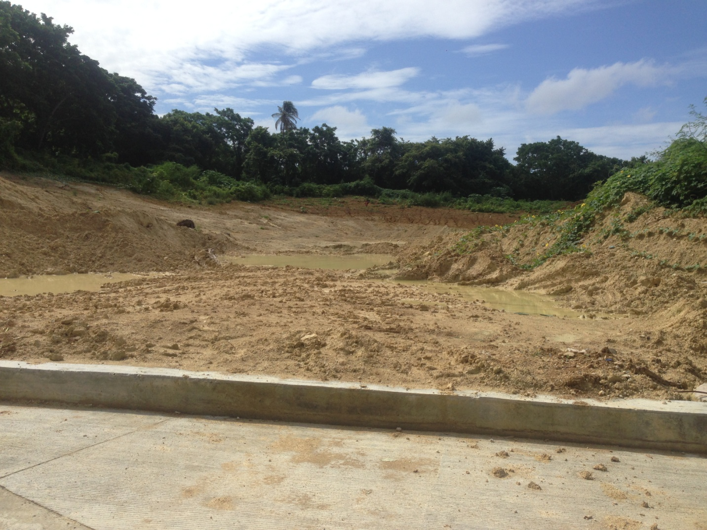
Construcción Vaso V Magic Garden
$2.400
millones

Slide 11
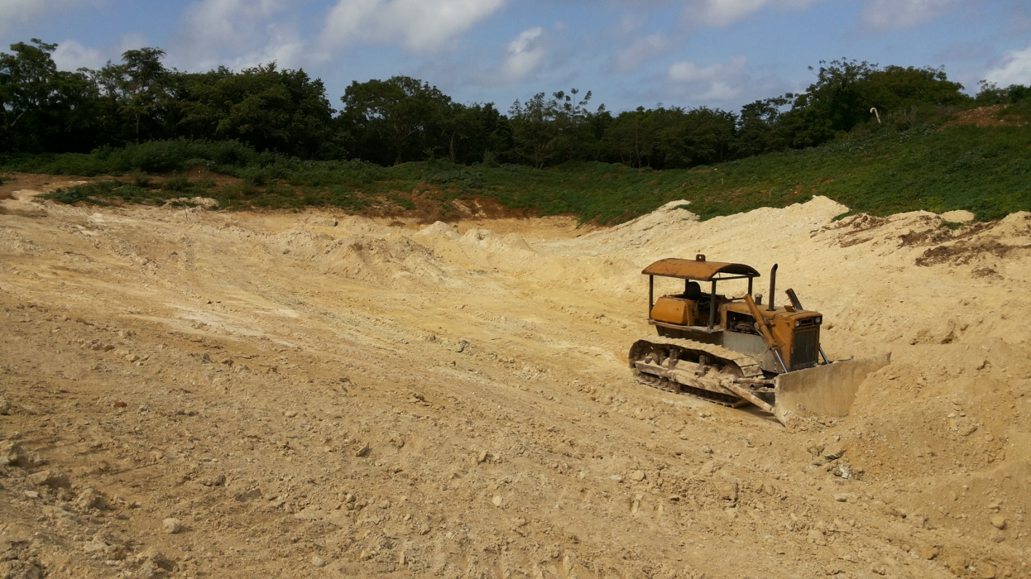
Construcción Vaso V Magic Garden
$2.400
millones

Slide 12
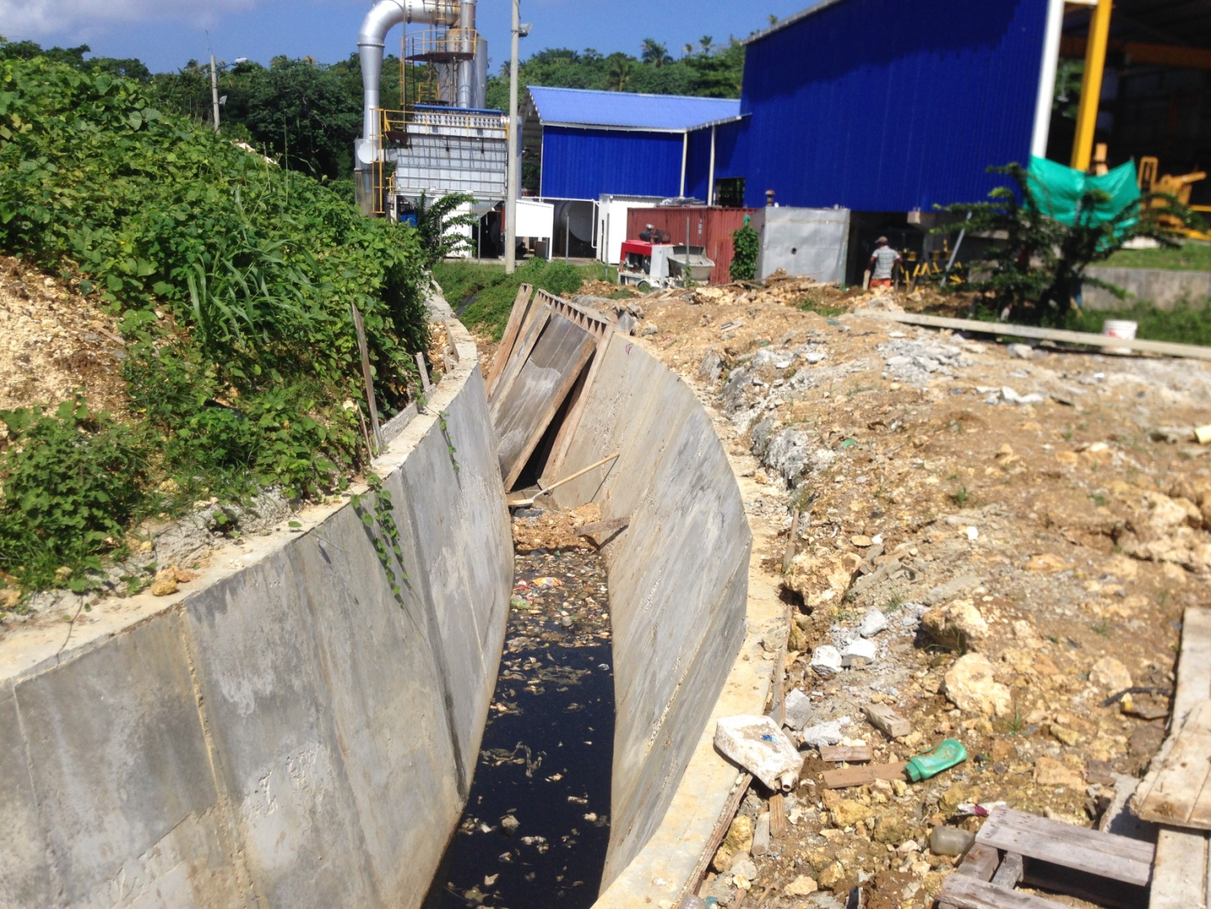
Construcción Vaso V Magic Garden
$2.400
millones

Slide 13
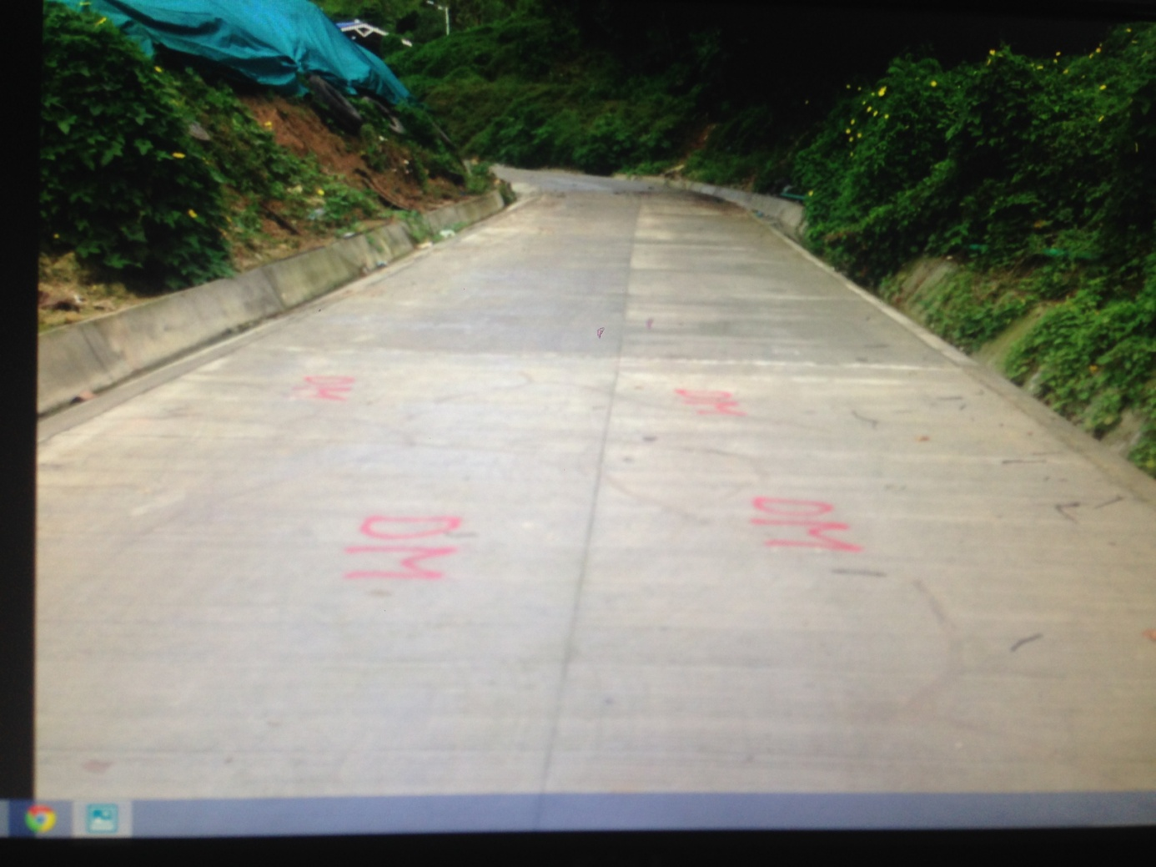
Construcción Vaso V Magic Garden
$2.400
millones

Slide 14
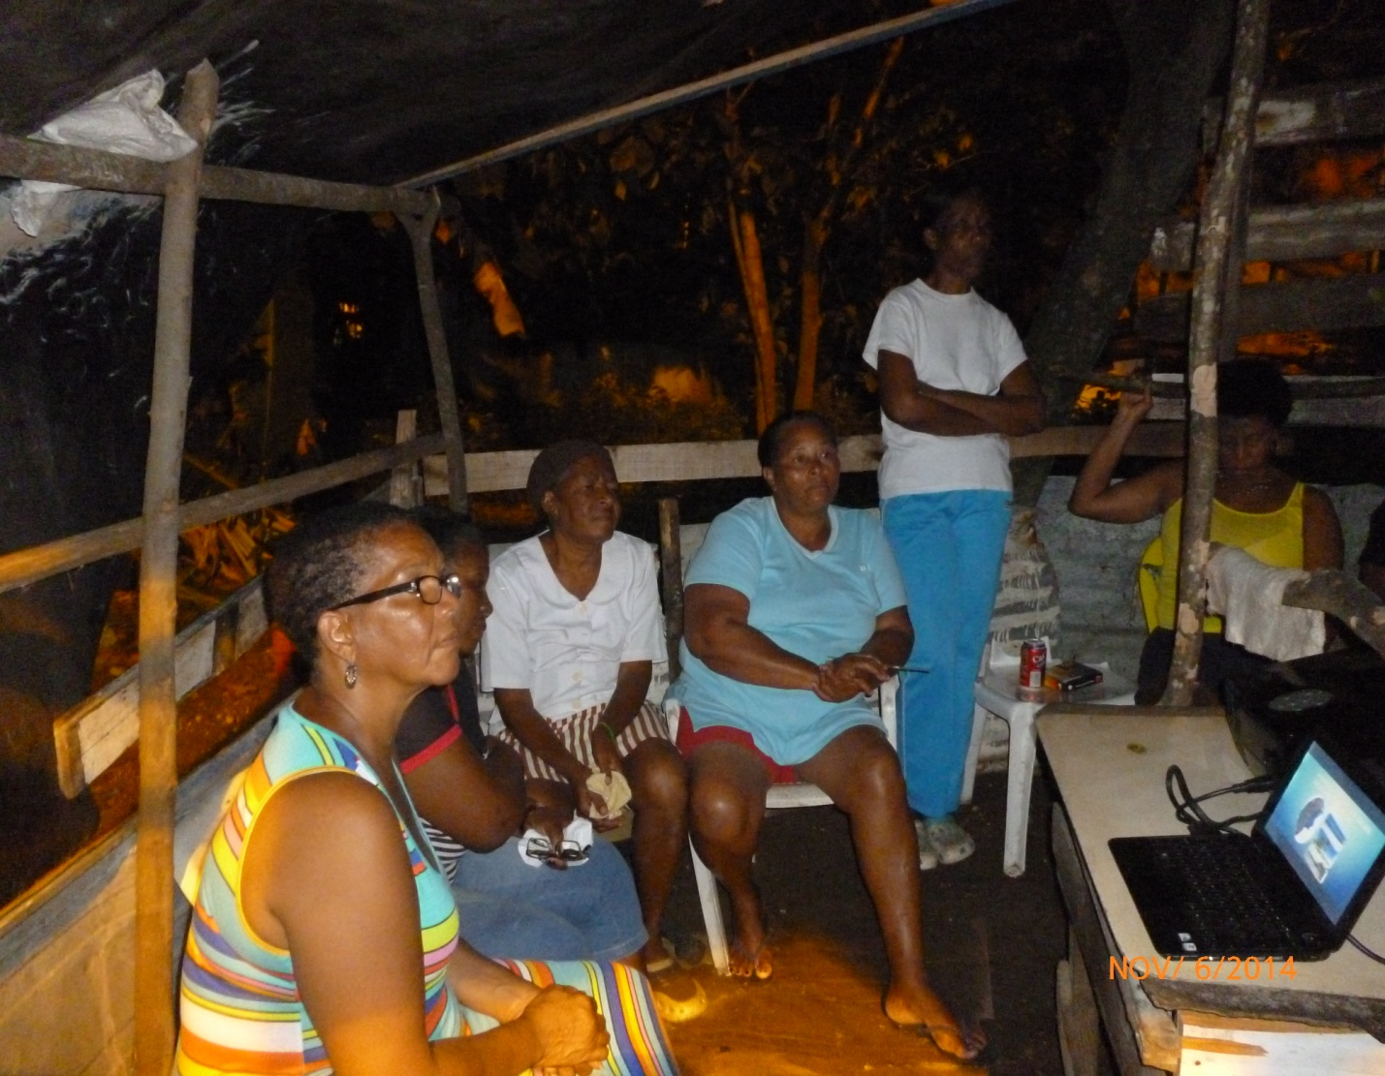
Consultoría
Acueducto Alternativo
Sectores Rurales
$350 millones

Slide 15
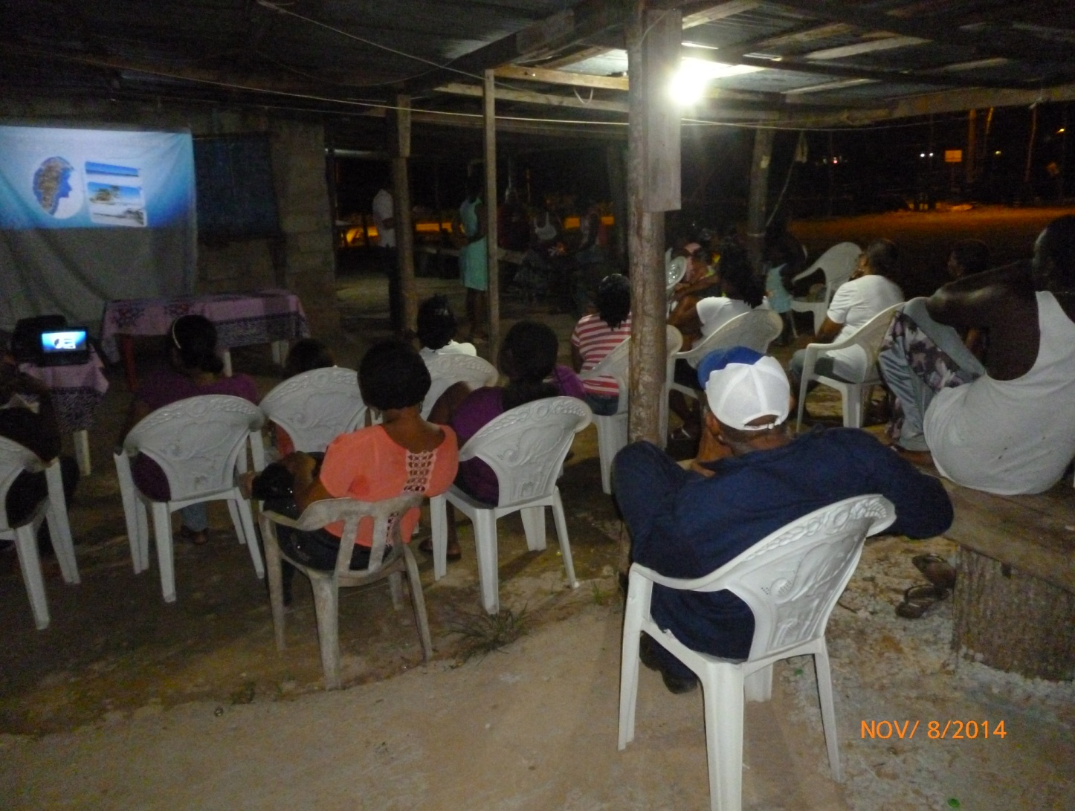
Consultoría
Acueducto Alternativo
Sectores Rurales
$350 millones

Slide 16
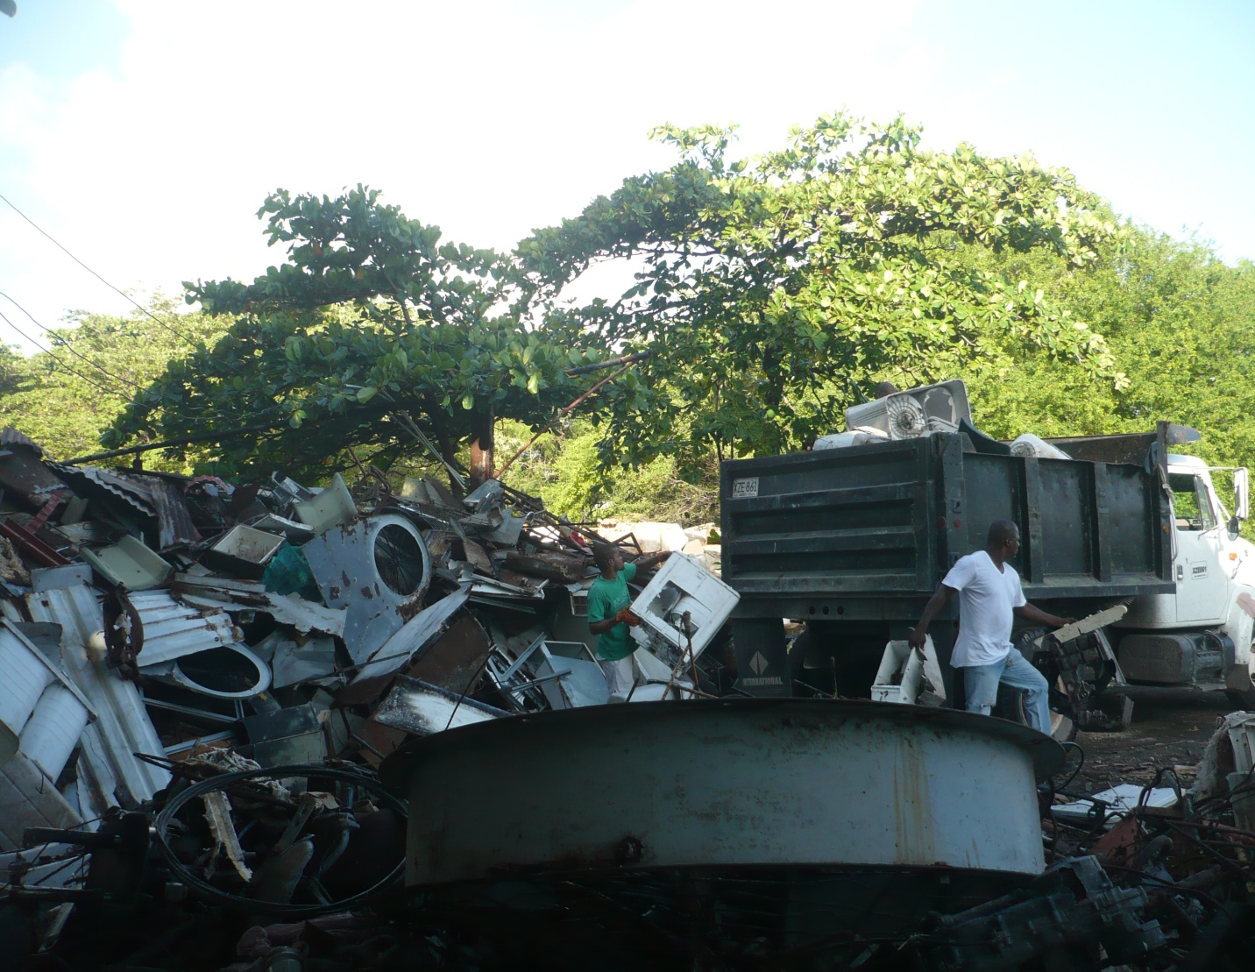
Recolección
Residuos Especiales
$700 millones

Slide 17
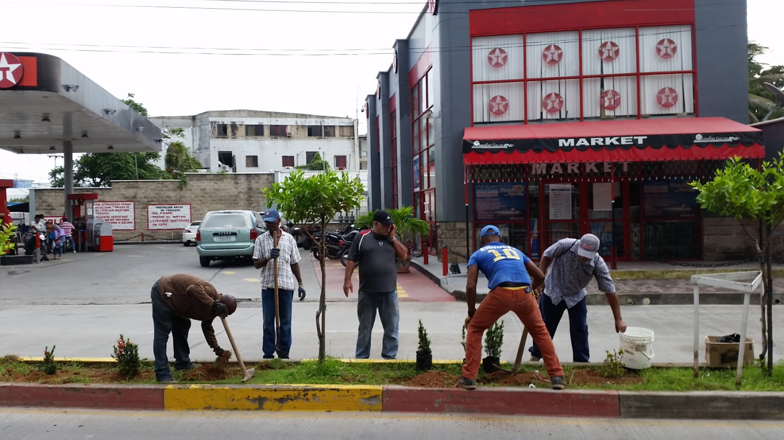
Mantenimiento
Separadores
Viales
$85 millones

